Slide 1
JVM
JVM知识分享
赵博

Slide 2
01
JVM运行时内存分区
--基于Java 7虚拟机规范和Hotspot虚拟机
NEXT

Slide 3
程序计数器
运行时内存分区
Java虚拟机栈
本地方法栈
Java堆
方法区
运行时常量池

Slide 4
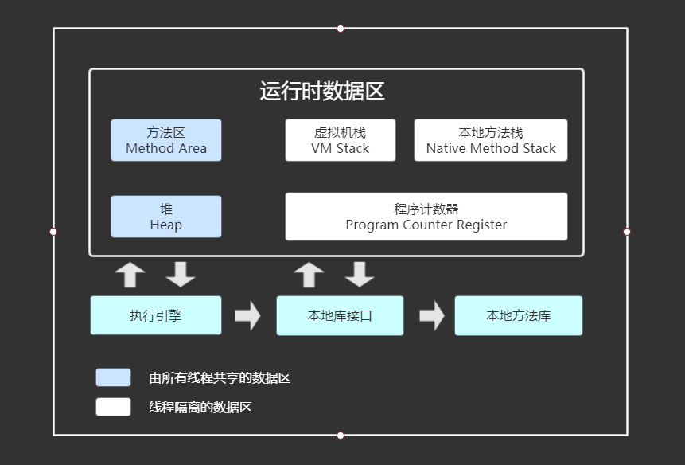

Slide 5
程序计数器—线程私有
程序计数器是一块较小的内存空间，可以看作是当前线程所执行的字节码的行号指示器。在JVM的概念模型里，字节码解释器工作时就是通过改变这个计数器的值来选取下一条需要执行的字节码指令，分支、循环、跳转、异常处理、线程恢复等基础功能都需要依赖这个计数器。
Java虚拟机可以支持多个线程同时执行，为了确保某个线程在得到CPU时间片之后能够恢复到正确的执行位置上，每一条Java虚拟机线程都拥有自己的程序计数器，各线程之间的计数器互不影响，因此，我们可以认为程序计数器是线程私有的，随着JVM线程的启动和结束而创建和销毁。
在任何时候，一条JVM线程只会执行一个方法。JVM规范要求，如果这个方法不是native的，那么程序计数器中保存JVM线程正在执行的字节码指令的地址；如果方法是native的，那么程序计数器保存的值就是undefined。
没有OutOfMemoryError

Slide 6
Java虚拟机栈—线程私有
虚拟机栈是用于存储局部变量和一些过程结果的地方。和程序计数器一样，Java虚拟机栈也是线程私有的，也随着Java虚拟机线程的启动和结束而创建和销毁。每个方法在执行的同时会创建一个栈帧用于存储局部变量表、操作数栈、动态链表、方法出口等信息。每个方法从调用到执行完成的过程，对应这样一个栈帧在虚拟机栈中入栈到出栈的过程。
因为局部变量存放在Java虚拟机栈中，而虚拟机栈又是线程私有，因此可以很直观地理解“局部变量是线程安全的”这一结论。
JVM规范规定Java虚拟机栈中可能会发生StackOverFlowError和OufOfMemoryError异常。其中：
1.如果线程请求分配的栈容量超过Java虚拟机栈允许的最大容量时，Java虚拟机将会抛出一个StackOverFlowError异常。
2.如果Java虚拟机栈可以动态扩展，并且扩展的动作已经尝试过，但是目前无法申请到足够的内存去完成扩展，或者在创建新的线程时没有足够的内存去创建对应的虚拟机栈，那么Java虚拟机将抛出一个OutOfMemoryError异常。

Slide 7
本地方法栈—线程私有
本地方法栈用来支持native方法执行。JVM规范没有强制要求JVM支持本地方法栈，如果JVM不支持native方法，那么无需支持本地方法栈；如果支持本地方法栈的话，该栈一般会在创建线程时按照线程分配。
Hotspot直接把本地方法栈和虚拟机栈合二为一。
JVM规范中规定本地方法栈中可能会发生StackOverFlowError和OufOfMemoryError异常。其中：
1.如果线程请求分配的栈容量超过本地方法栈允许的最大容量时，Java虚拟机将会抛出一个StackOverFlowError异常。
2.如果本地方法栈可以动态扩展，并且扩展的动作已经尝试过，但是目前无法申请到足够的内存去完成扩展，或者在创建新的线程时没有足够的内存去创建对应的本地方法栈，那么Java虚拟机将抛出一个OutOfMemoryError异常。

Slide 8
Java堆—线程共享
在JVM中，堆(Heap)是供各条线程共享的运行时内存区域，也是供所有类实例和数组对象分配内存的区域。这一块区域也是JVM中最迷人的地方。
Java堆在JVM启动时就会被创建，它存储的各种对象将被自动内存管理系统(垃圾回收机器)所管理。
JVM规范中规定Java堆可能会发生OutOfMemoryError，其中：
如果实际所需要的堆超过了自动内存管理系统所能提供的最大容量，那么JVM将会抛出一个OutOfMemoryError异常。

Slide 9
方法区—线程共享
在JVM中，方法区是可供各条线程共享的运行时内存区域，用于存储被虚拟机加载的类信息、常量、静态变量、即时编译器编译后的代码等数据。
JVM规范中把方法区描述为Java堆的一部分，而HotSpot虚拟机使用永久代来实现方法区，这样一来就把方法区也纳入了GC管理中。
JVM规范中，方法区可能抛出OutOfMemoryError，其中：
如果方法区的内存空间不能满足内存分配请求时，那么JVM将抛出OutOfMemoryError。

Slide 10
Hotspot的“永久代”
在JDK7之前，永久代内存区域其实包含了两个部分：方法区和字符串常量池
方法区主要存储了class的一些信息，包括运行时常量池、Classloader的引用，字段数据，方法数据等等。
字符串常量池是在JDK 7的时候从JVM的永久代内存区域里面移除的。
原来在方法区中保存的class元数据信息将保存在native memory中。
以后在Hotspot中就不再有OutOfMemoryError：PermGen

Slide 11
运行时常量池—线程共享
运行时常量池(Runtime Constant Pool)是每一个类或接口的常量池的运行时表示形式，它包括了若干不同的的常量：从编译器可知的数值字面量到必须运行期解析后才能获得的的方法或字段引用。
JVM规范规定，每一个运行时常量池都分配在JVM虚拟机的方法区中，在类和接口被加载到虚拟机后，对应的运行时常量池就会创建出来。
JVM规范中规定在创建类和接口的运行时常量池时可能会发生OutOfMemoryError，其中：
当创建类或接口时，如果构造运行时常量池所需要的内存空间超过了方法区所能提供的最大值，那么JVM将会抛出一个OufOfMemoryError异常。

Slide 12
谢谢聆听
https://github.com/xszhaob/JVMPractices

